Slide 1
مواد الوقود
الدرس الثالث
سنيان زيدان

Slide 2
موضوع الدرس السابق ؟
مواد قابلة للإشتعال.
مواد غير قابلة للإشتعال.
مواد سريعة الاشتعال.
.

Slide 3
هل كل المواد تشتعل؟
2. المواد القابلة للاشتعال
تكون مشتعلة دائماً ؟
3. ما هو الاشتعال؟

Slide 4
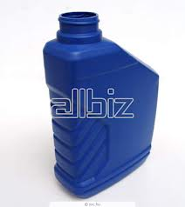
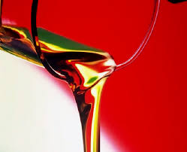
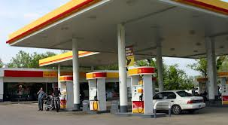
هل المواد تكون مشتعله دائما؟
هي قابلة للاشتعال فلماذا تكون غير مشتعله دائما؟
ماذا علينا ان نوفر لها لكي تكون مشتعلة؟

Slide 5
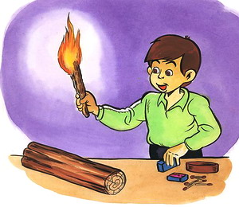
ماذا تحتاج المادة القابلة للاحتراق كي تحترق؟

Slide 6
مهمة ☺
في أعقاب تنفيذ هذه المهمة – سنعرف ...
أن نصف ماذا يجب أن نزوّد للموادّ القابلة االاحتراق كي تحترق.
تـــحــــذيـــــر ...
المهمة تنفذ فقط من قبل المُعلم !!

Slide 7
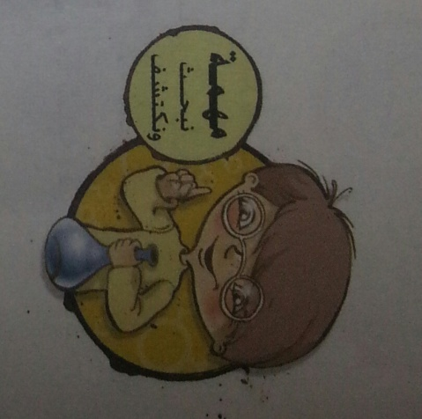
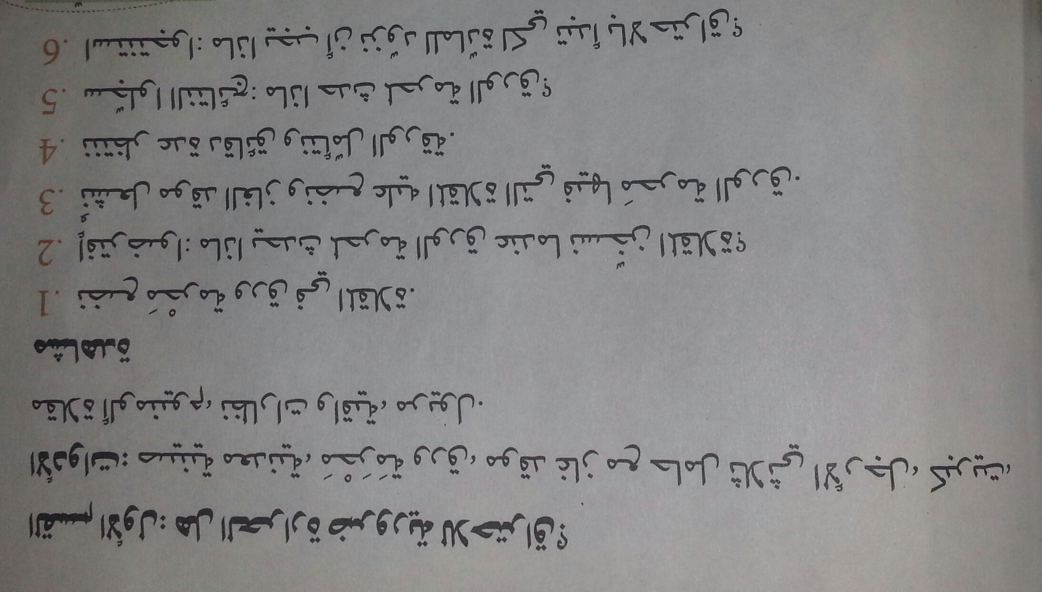
مهمة رقم 1 :
تجربة علمية بعنوان – هل الحرارة ضرورية للاحتراق

Slide 8
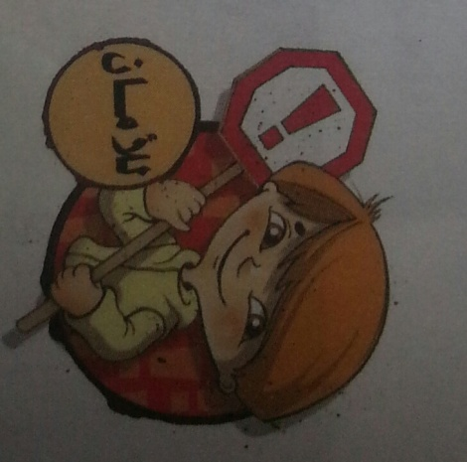
نُفكر علمياً :
1- ماذا كان هدف التجربة ؟
2- ماذا زوّدتم لِمحرمة الورق عندما وضعتموها في المقلاة على موقد الغاز ؟
3- هل كانت فرضيتكم صحيحة ؟

Slide 9
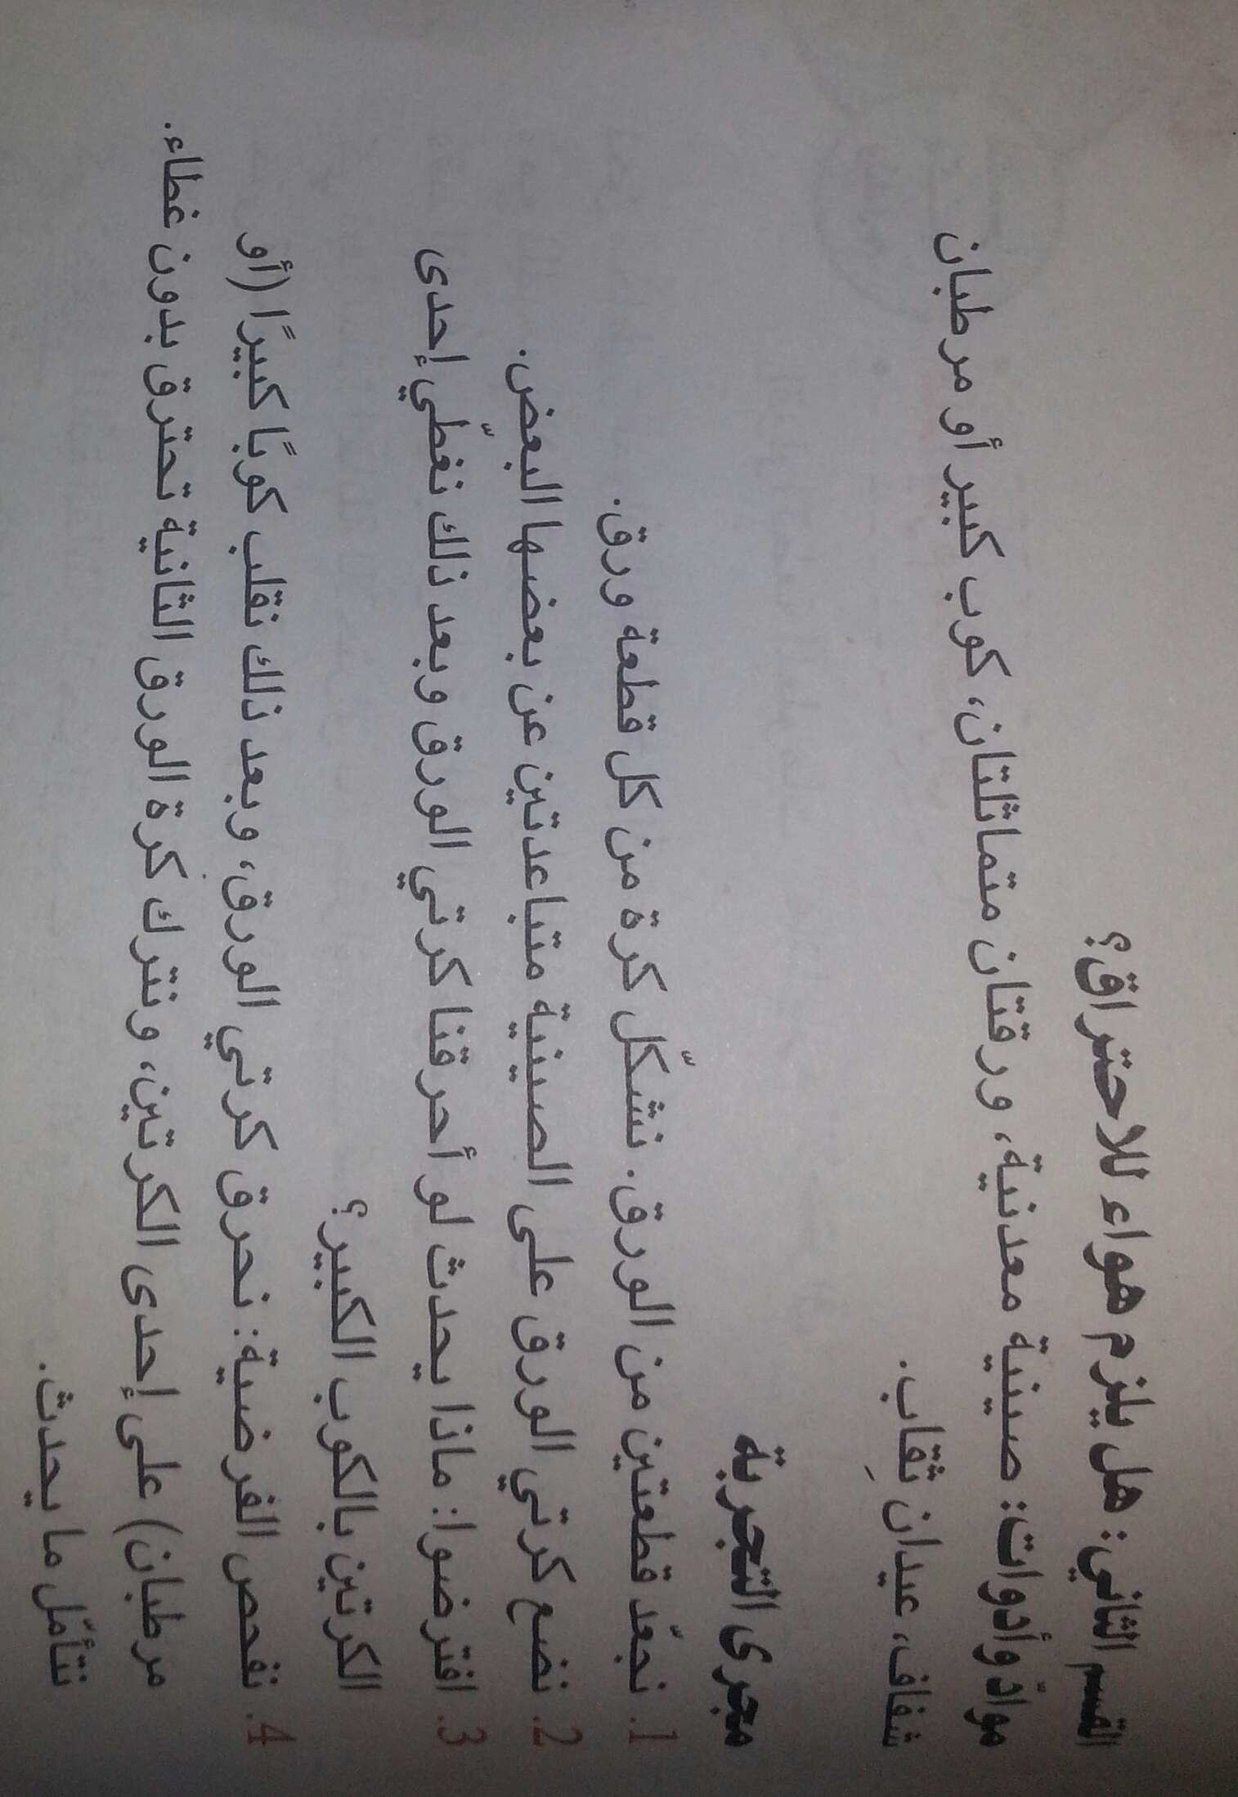
مهمة رقم 2 :
تجربة علمية بعنوان – هل يلزم هواء للاحتراق ؟

Slide 10
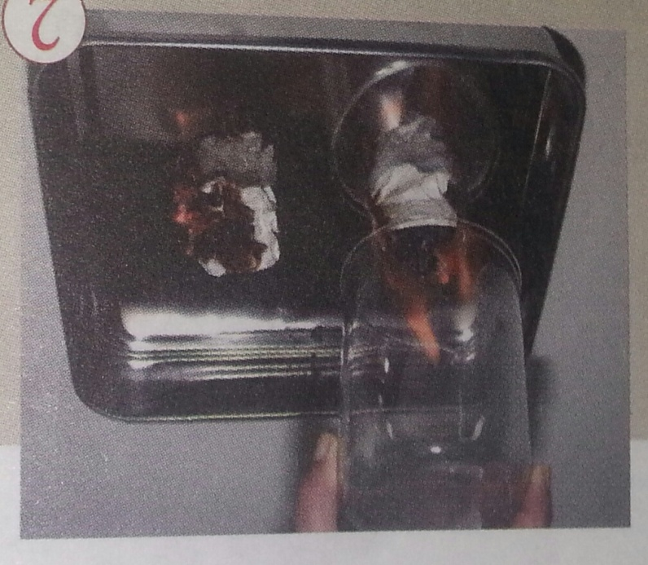
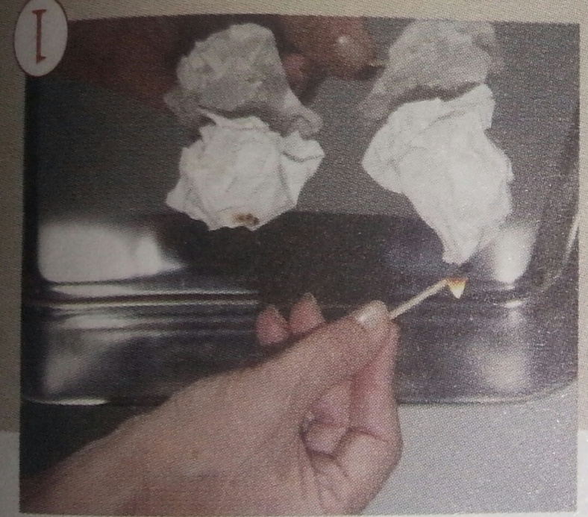
النتائج :
1- ماذا كان حدث لكرة الورق المُشتعلة التي تحت الكوب؟
2- ماذا كان حدث لكرة الورق المُشتعلة الغير مُغطاة بالكوب؟
1
2

Slide 11
نُفكر علمياً :
1- ماذا كان هدف التجربة ؟
2- لماذا استخدمنا كرتين من الورق ؟
3- لماذا وضعنا كوباًفوق كرة واحده فقط ؟
4- لماذا انطفأت النار في الورقة التي تحت الكوب ؟

Slide 12
اذاً من خلال التجارب نستنتج أننا بحاجة لـِ_______ ، ______ و____________ لكي تحدث عملية الاحتراق.
أُكسجين
حرارة
مادة قابلة للأشتعال

Slide 13
مُثلث الإشتعال

Slide 14
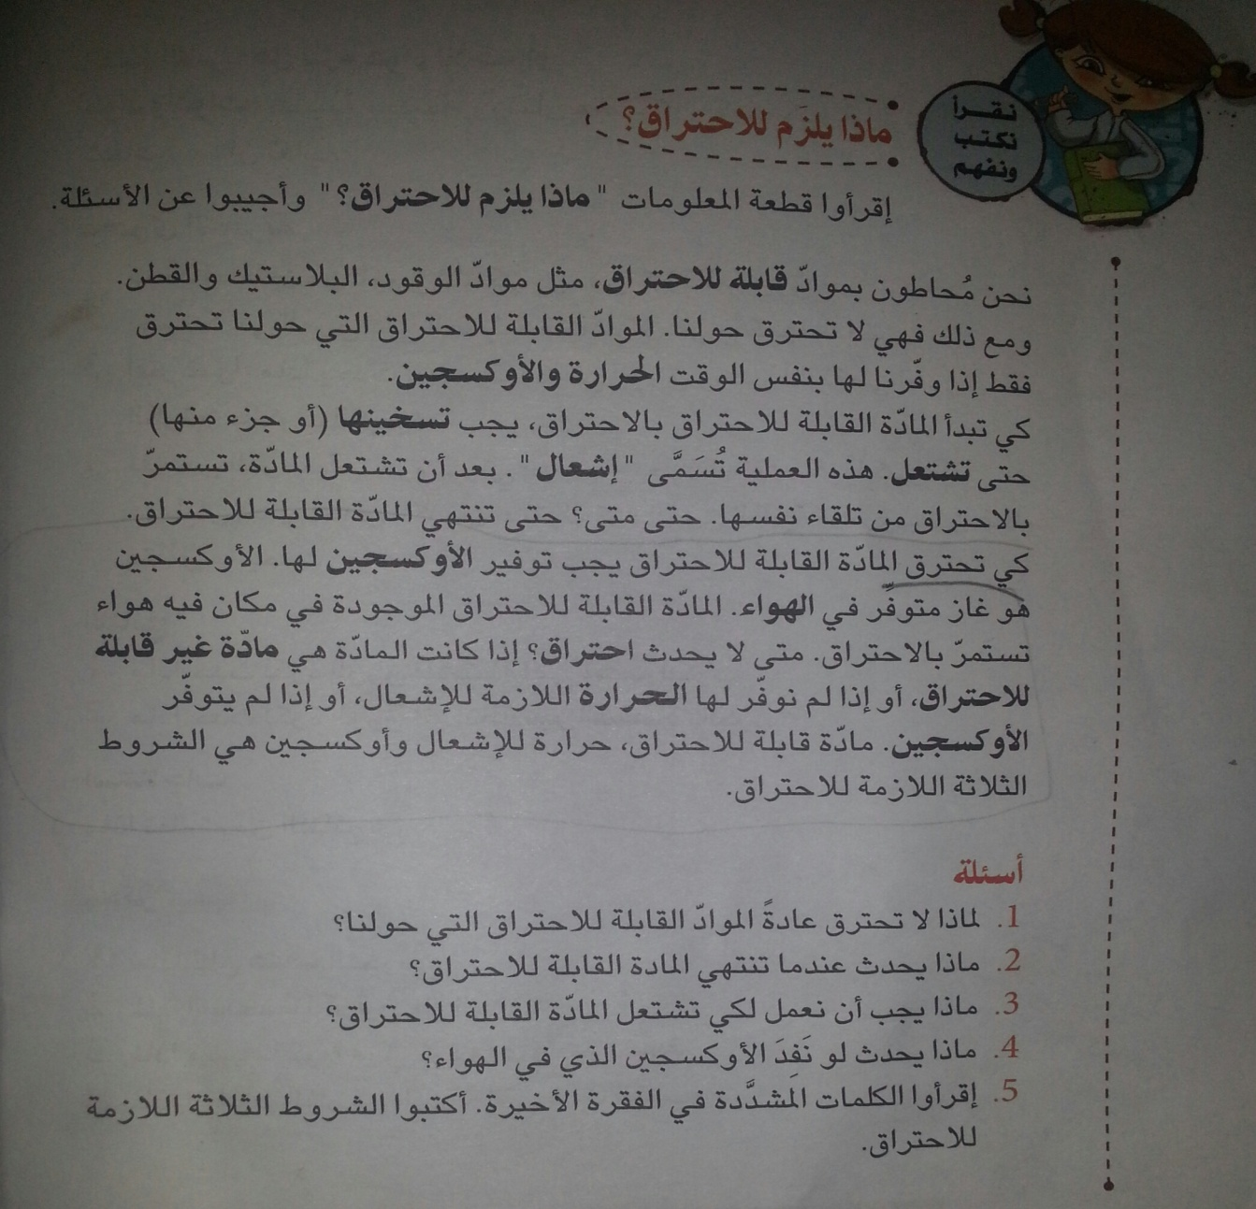
الوظيفة البيتية في الكتاب المدرسي بنظره جديدة صفحة 130

Slide 15
شكراً جزيلاً
لِحُسن إستماعكم
تذكروا
مُعلمتكم :
سنيان زيدان

